Slide 1
高质量软件架构设计
南京富士通南大軟件技術有限公司（FNST）
R&D推進統括部
2018/08
Copyright 2018 NANJING FUJITSU NANDA SOFTWARE TECHNOLOGY CO, LTD.
Notes:
Copyright 2010 FUJITSU LIMITED
Copyright 2010 FUJITSU LIMITED
Copyright 2010 FUJITSU LIMITED
Copyright 2010 FUJITSU LIMITED
Copyright 2013 FUJITSU LIMITED

Slide 2
目录
软件架构设计的价值
软件架构五视图法
  逻辑架构设计
  开发架构设计
  数据架构设计
  运行架构设计
  物理架构设计
高性能架构设计演化
  逐步演化的架构
  高性能相关指标
  并发问题快速优化策略
  数据库瓶颈及优化策略
  应用缓存设计
  内存数据库
  针对大数据设计
Copyright 2018 NANJING FUJITSU NANDA SOFTWARE TECHNOLOGY CO, LTD.
Notes:
COPYLIGHT FUJITSU LIMITED 2015

Slide 3
软件架构设计的价值
架构是如何诞生的?
独行侠式的软件开发
当软件规模较小时，往往软件开发只是由一个技术大牛独自完成。这时候，往往没有架构的概念，软件开发以完成需求的各项功能为主。
存在的问题
开发者发生变动后软件进入不可维护或不可用的状态
设计往往非常随意
5个人的设计过程
随着软件规模逐渐增长，独行侠式的软件开发逐渐无法满足功能及质量的要求，这时候团队规模往往扩展为5到6个人，每个人负责各自的模块，分头开发。
存在的问题
模块间沟通不畅
代码复用性较差
10人左右的开发
软件的规模进一步扩大，模块进一步增多，需要更多的开发人员协同开发，并且模块间的关系也越来越复杂。
存在的问题
沟通成本进一步上升
模块间的共性问题越来越多
20个人以上的设计过程
随着软件要解决的需求越来越复杂，软件的规模也变得相当复杂。此时开发人员的分工也越来越细化，除了软件开发外还衍生出了测试、运维、管理等一系列角色。
存在的问题
分工越来越细
结构越来越复杂：网络、部署、软件
难题越来越多: 安全、效率等
软件架构的发展可以类比人类社会架构的发展，最初人类的衣食住行都由个人或家庭独自完成，后期随着族群的扩大分工越来越细化就逐渐需要有人来站在全局思考协调各人之间的工作，这类人在软件开发领域就叫做架构师。
Copyright 2016 FUJITSU LIMITED
Notes:
Copyright 2010 FUJITSU LIMITED
Copyright 2010 FUJITSU LIMITED

Slide 4
软件架构设计的价值
什么叫软件的架构?
一直以来AI开发人员都将主要精力放在收集数据、建立模型及模型训练上。
鲜为人知的是收集数据、建立模型及模型训练仅仅是工作的一部分。
此外还有一个很重要的部分：模型评估。
模型评估
模型评估是机器学习中重要的一环，用于评价你所得到的模型是否有实际应用价值。
模型评估是计算机科学理论与实践结合的经典范例。
Copyright 2018 NANJING FUJITSU NANDA SOFTWARE TECHNOLOGY CO, LTD.

Slide 5

模型评估的定义
模型评估：
在《Deep Learning》一书中评价模型好坏用了”性能度量”这一说法，不过业界更倾向于用”模型评估”来表示评价模型好坏及是否可用这一过程。
模型训练
加载数据
模型评估在模型训练过程中看似处于最后一步，不过实际上在拿到数据之后就应该考虑如何进行模型评估。
标签 + 原始数据
特征提取
标签 + 特征向量
模型评估在整个流程中最先考虑却最后做
训练模型
标签 + 预测值
评估模型
Copyright 2018 NANJING FUJITSU NANDA SOFTWARE TECHNOLOGY CO, LTD.

Slide 6
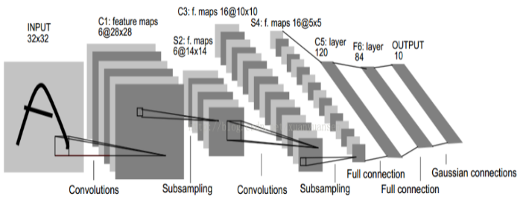
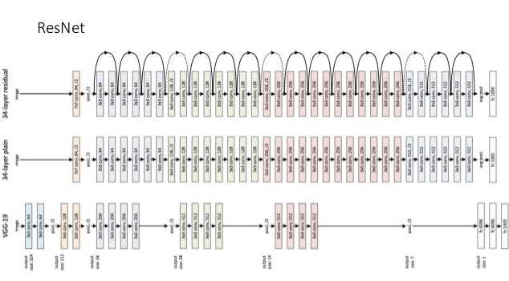

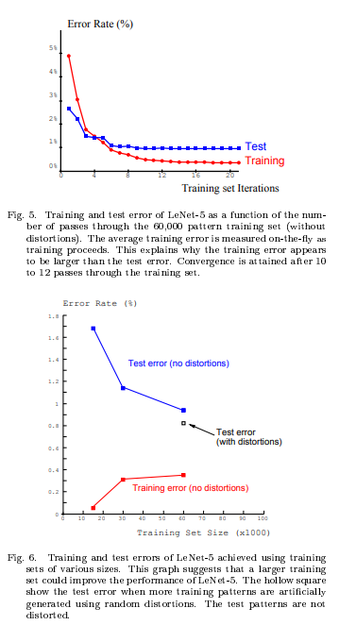
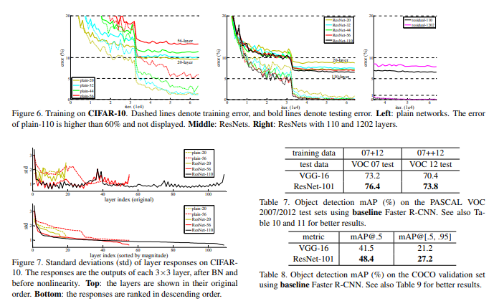
模型评估的目的
模型结构选择：
在利用DL模型解决实际问题时，往往一类问题有多个模型可以用于解决该问题，因此需要通过模型评估来预选更合适的模型结构。
如何在众多的同类模型中，选择更好的模型作为预训练模型呢？
参照论文或模型说明中的模型评估章节。
Copyright 2018 NANJING FUJITSU NANDA SOFTWARE TECHNOLOGY CO, LTD.

Slide 7

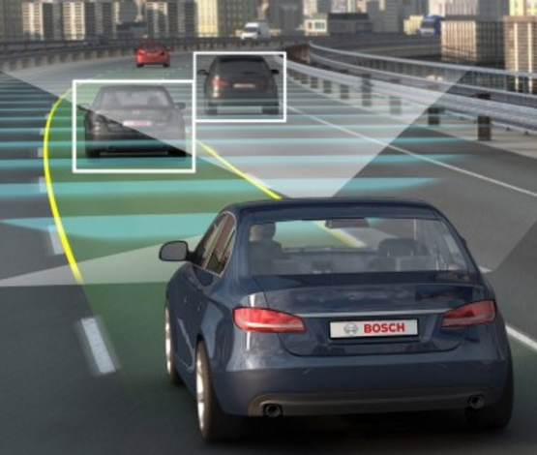
模型评估的目的
评估模型是否可用：
在确定模型结构并完成一定世代(epoch)的训练后，如何判断训练好的模型是否能满足实际的需求呢，这时候需要进行模型评估。
训练好的模型能满足实际需求么？
数据集收集/更新
网络结构设计
模型评估
模型训练
Copyright 2018 NANJING FUJITSU NANDA SOFTWARE TECHNOLOGY CO, LTD.

Slide 8
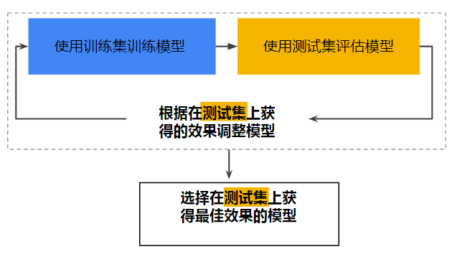
测试集的划分
测试集：
在模型评估中有一个重要概念”测试集”，模型的评估全部都在测试集上完成。
通常我们把学习器在训练集上的误差叫做“经验误差(empirical error)”或者“训练误差(training error)”；在测试集上的误差叫做“泛化误差(generalization error)”。
我们用”训练误差”来调整模型的参数达成训练模型的目的;
用”泛化误差”来评估模型的好坏。
之所以叫”泛化误差”是因为这个度量指标可以在一定程度上反映模型的泛化能力或者说模型抗”过拟合”的能力。
测试集是全部数据集的子集，一般占全部数据集的20%至30%之间，即全部数据集大约2/3至4/5的数据用于模型的训练，其它数据用于评估训练好的模型。
注意：绝对不能使用测试集来训练模型或使用训练集中的数据来测试模型。
测试集 vs 验证集
最佳的数据分类情况是把数据集分为三部分，分别为：训练集(train set)，验证集(validation set)和测试集(test set)。那么，验证集和测试集有什么区别呢？
两者的主要区别是：验证集用于进一步确定模型中的超参数(例如正则项系数、ANN中隐含层的节点个数等)而测试集只是用于评估模型的精确度(即泛化能力)。
实际上在有些情况下验证集并不是必须的，例如当你使用的是预训练的模型并不会修改网络结构的时候是不需要划分验证集的。
Copyright 2018 NANJING FUJITSU NANDA SOFTWARE TECHNOLOGY CO, LTD.

Slide 9
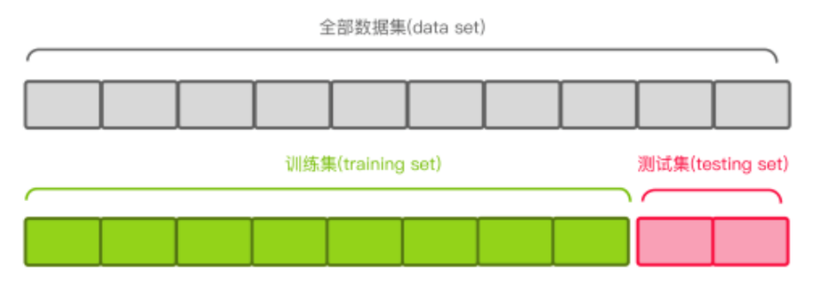
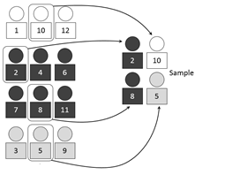
测试集的划分
在拿到数据并且考虑好如何进行模型评估后，首先要科学的划分训练集及测试集。
科学的数据集划分要保证以下特点：1数据分布的一致性; 2 随机划分的稳定性。
如下介绍几种常见的数据划分方法。
1 留出法
留出法直接将数据集D拆分成互斥的两个集合，其中一个作为训练集S，另一个作为测试集T。
“分层采样”保证分布的一致性:
假设有1000个数据样本，如果随机的从中抽出200个作为测试集并不能保证测试集中的正样本与负样本的比例与总数据中的比例相同，因此采用”分层采样”，即从所有正样本中随机采取20%的样本再从负样本中随机采取20%放在一起作为测试集。
如何保证随机划分的稳定性？
Copyright 2018 NANJING FUJITSU NANDA SOFTWARE TECHNOLOGY CO, LTD.

Slide 10
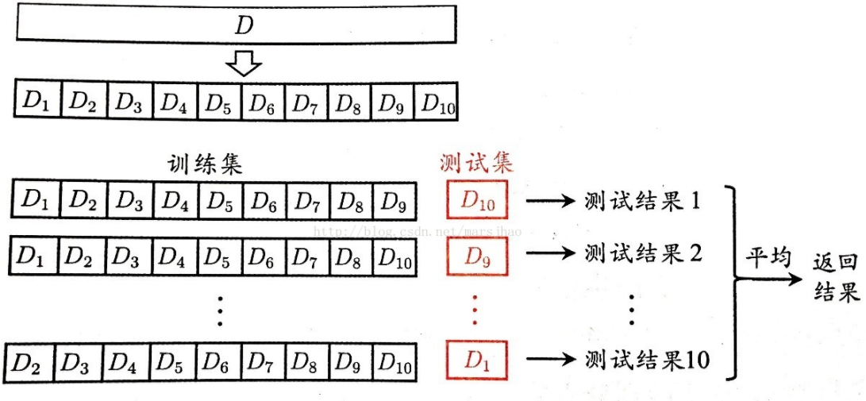
测试集的划分
2 交叉验证法
将总样本划分为D1,D2….Dn个样本(划分过程中注意数据分布及随机性)，每次从n个样本中拿出一个作为测试集其它的n-1个合在一起作为训练集，这样就产生了n对训练-测试集，进行n次模型验证然后综合n次验证的结果对模型进行评估。
该方法一般用于比较两个模型结构。
Copyright 2018 NANJING FUJITSU NANDA SOFTWARE TECHNOLOGY CO, LTD.

Slide 11
测试集的划分
3 留一法
留一法是交叉验证法的一个特例即当总样本一共有n个样本时，每次从总样本中拿出一个作为测试集，一共拿n次进行n次验证后综合n次验证的结果作为模型评估结果。
留一法不受随机样本划分的干扰，使用的训练集比原始数据集D只少了1个样本，如此使用留一法训练的模型与使用原始数据D训练得到的模型很相似，评估结果会相对准确。
但留一法的缺点是，在数据集比较大的时候，训练n个模型的开销十分大；并且留一法也未必永远比其他方法更准确。
D_{n}中只包含一个样本
Copyright 2018 NANJING FUJITSU NANDA SOFTWARE TECHNOLOGY CO, LTD.

Slide 12
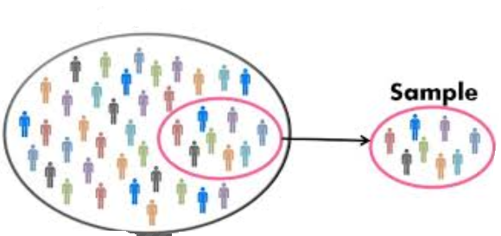
测试集的划分
4 自助法
对于总样本D，每次随机采取一个样本放入数据集S中，此处进行有放回的采样即放入S中的样本要被放回至D中。在进行m次采取后将S作为训练集，将D中未出现在S中的数据集作为测试集T。
D中的部分数据会在S中重复出现。而另一部分数据会从不在S中出现，这部分数据(T)大概占D的1/3左右。
样本在m次采样中始终不被采到的概率为(1-1/m)^m，取极限m->无穷，可得到概率为约等于0.368。
使用自助法，我们保证了训练集仍然有与原数据集D大致相等的样本量，也保证了仍然哟1/3的样本是没有出现在训练集中，可用于测试的。这样的测试结果称为“包外估计”(out of bag estimate)
优点：自助法在训练集较少，难以有效划分数据集时很有用。
缺点：自助法产生的数据集改变了数据集的原始分布，会引起偏差。因此要是数据集足够，优先选用留出法与交叉验证法。
Copyright 2018 NANJING FUJITSU NANDA SOFTWARE TECHNOLOGY CO, LTD.

Slide 13
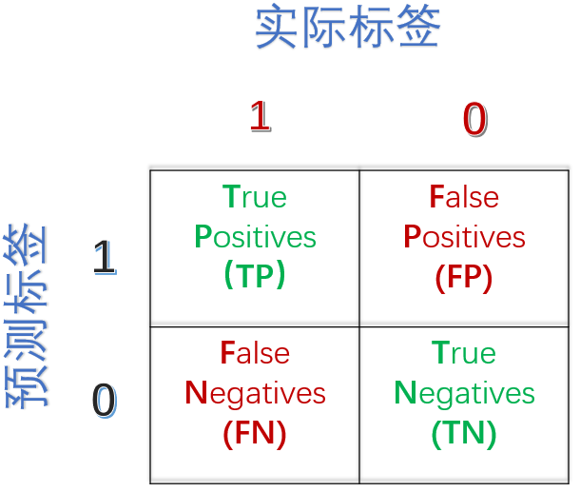
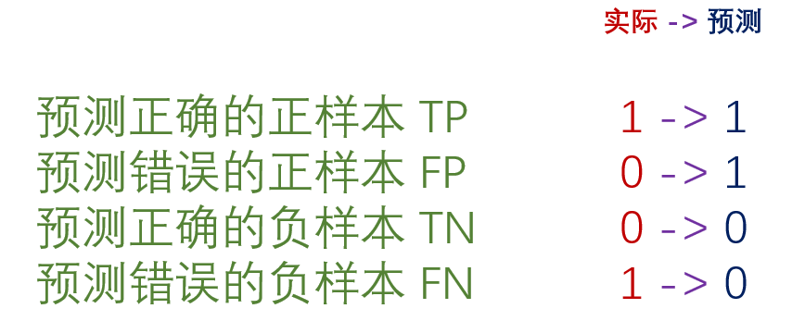
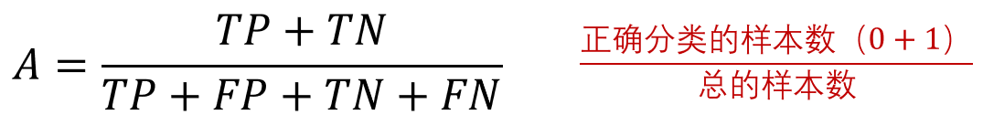
评估指标
所谓的测试集“预测准确率”或“错误率”在很多实际应用中是不够的。我们在一切训练工作前，就要确定一个实际有意义的目标。下面介绍几个常用的模型评价指标。
考虑到目前接触的都为分类模型，这里只介绍分类模型的常用评估指标。
思考一个例子，如果我训练了一个用于分类垃圾邮件的模型(将一封邮件标记为正常邮件或垃圾邮件)，那么我用那些指标来判断模型是否可用呢？
混淆矩阵
准确率:反应的是模型对于整个样本的查准能力。它表示分类器预测正确的样本（正+负），在整个样本数据中所占的比例。
准确率越高，模型给人的直观感觉越好。
Copyright 2018 NANJING FUJITSU NANDA SOFTWARE TECHNOLOGY CO, LTD.

Slide 14
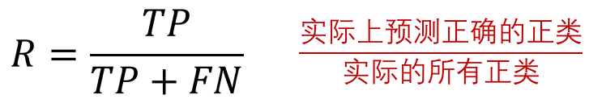
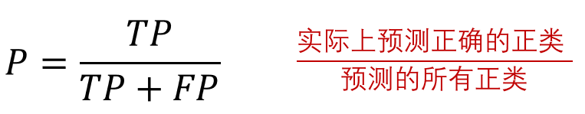
评估指标
召回率：反应的是对正样本的查全能力。它描述的是 正确判定的正例占全部正例的比重。
查准率:所反映的是被分类器判断的正类中，真正正类所占的比例。反应的是模型对于正类的查准能力。
查全率与查准率是一对矛盾的度量，查准率高时往往查全率较低，反之亦然。只在一些简单的任务中，两者才会都很高。
如果用直白的话来表达，既然神经网络返回的是是否为正类的概率，可以设定一个阈值：当该概率大于阈值时就把它分类为正类反之分类为负类。很明显如果阈值设定的较高那么查准率会相应提高(因为判断为正类的门槛边高了，所以负类更不容易被判断为正类)，反之设定较低的阈值则召回率会相应提高(因为样本更容易被识别成正类)。
实际工作中很难获得一个召回率和查准率双高的模型，因此往往需要根据实际的应用场景有选择的在两个指标中选择你偏好的一个。
例如：上面的标记邮件为垃圾邮件(正类)的模型，一般是希望有更高的查准率，即模型标记的”垃圾邮件”要大概率真的是垃圾邮件，即:FP---把正常邮件判断为垃圾邮件的概率要小。因为即使把垃圾邮件错误的判断为正常邮件也不会对用户造成太大的影响，但如果召回率很高那往往意味着把正常邮件错误的标记为”垃圾邮件”。
思考：什么样的模型需要较高的召回率?
Copyright 2018 NANJING FUJITSU NANDA SOFTWARE TECHNOLOGY CO, LTD.

Slide 15
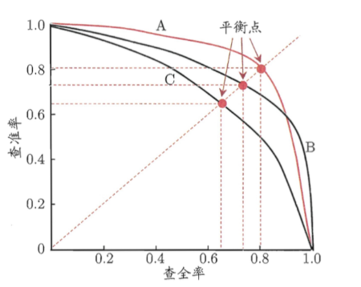


评估指标
如何更好的利用召回率及查准率来判断模型？
P-R图：
根据“最可能”为正例的顺序从高到低排列所有样本。然后按照此顺序逐个把样本作为正例进行预测，计算出每次预测的查全率和查准率。
以查准率为纵轴，查全率为横轴做二维图，就得到了查全率-查准率曲线，简称P-R曲线。
a.在进行比较的时候，若一个学习器的P-R曲线被另一个学习器的P-R曲线完全“包住”，则可断言后者的性能优于前者。
b.如果两个学习器的P-R曲线有相交，则比较曲线下方的面积大小，它在一定程度上表征了学习器在查准率和查全率上取得相对“双高”的比例。
c.面积很难计算，故人们设计了综合考量查准率与查全率的指标：平衡点（Break-Even Point, BEP). 平衡点是查全率=查准率时的取值，谁的平衡点高谁的性能就更优。
F1度量:平衡点的度量方式过于简单，更多是采用F1度量。
Fβ度量:F1度量的一般形式，反映查准率与召回率的重要程度。
当β=1时，即为F1;
当β>1时，查全率更重要；
当0<β<1时,查准率更重要。
Copyright 2018 NANJING FUJITSU NANDA SOFTWARE TECHNOLOGY CO, LTD.

Slide 16
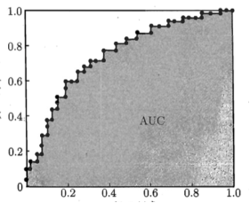
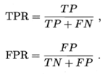
评估指标
ROC曲线
ROC全称“受试者工作特征”(Receiver Operation Characteristic)曲线。ROC用来研究模型的泛化能力。
给定m个正例，m个负例，将样本按照模型将其预测为正例的概率排序。首先把模型的阈值设置到最大(这时候所有的样本都被预测为负例)，此时TPR,FPR都为0，在坐标（0,0)处标记一个点。接着将阀值依次设置为每个样例的概率值，计算TPR,FPR两个值作为坐标点，将所有点连接起来即得到ROC曲线 。
真正率
(TPR)
假正率
(FPR)
a.若一个学习器的ROC曲线被另一个学习器的曲线完全包住，则后者优于前者。
b.若两个学习器的ROC曲线发生交叉，则可根据曲线下方的面积大小来比较，ROC曲线下方的面积为AUC（Area Under ROC Curve).AUC越大模型的效果越好。
Copyright 2018 NANJING FUJITSU NANDA SOFTWARE TECHNOLOGY CO, LTD.

Slide 17





实例---如何选择更好的模型
模型选择
实际工作中往往需要从多个可用模型中选择更好的一个，这时候就需要使用模型评估过程。
需要利用深度学习技术检测图像中是否包含儿童(检测人年龄是否小于10岁)。
视频审查
应该选用AlexNet，正好解决分类问题，而且感觉准确率不错。
但是AlexNet有点太老了吧，网络结构太简单，为什么不试试更复杂的ResNet，准确度应该会更高。
Copyright 2018 NANJING FUJITSU NANDA SOFTWARE TECHNOLOGY CO, LTD.

Slide 18
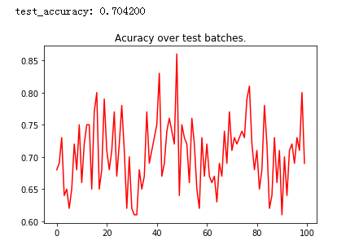
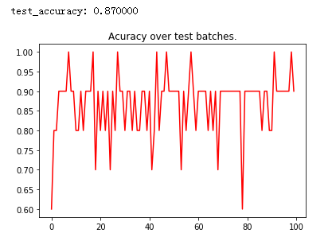

实例---如何选择更好的模型
准确率
以下所有的比对过程要保证两个模型的训练集及测试集都是相同的
AlexNet
ResNet50
在我们准备的测试集上，AlexNet获得了平均70.4%的准确率，而ResNet50获得了87%的准确率，这项指标ResNet50更占优势。
Copyright 2018 NANJING FUJITSU NANDA SOFTWARE TECHNOLOGY CO, LTD.

Slide 19
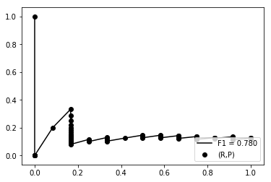
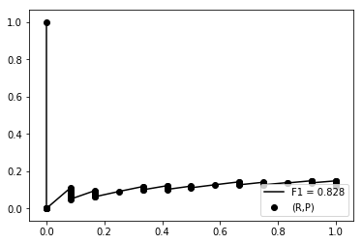
实例---如何选择更好的模型
P-R曲线及F1值
由于我们划分的数据集平衡性不好所以曲线的形状有一定偏差
AlexNet
ResNet50
在F1值的比较中，AlexNet的F1值为0.78，ResNet50的F1值为0.828，此项比较中ResNet50的表现更好。
Copyright 2018 NANJING FUJITSU NANDA SOFTWARE TECHNOLOGY CO, LTD.

Slide 20
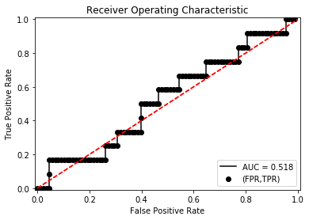
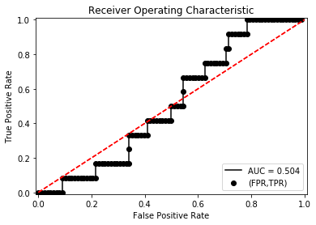
实例---如何选择更好的模型
ROC曲线及AUC
AlexNet
ResNet50
在AUC值的比较中，AlexNet的F1值为0.518，ResNet50的F1值为0.504，此项比较中AlexNet的表现稍好。
结论：
在本次模型评估中，ResNet50在准确率及召回率・查全率(F1)两项指标中都优于AlexNet，虽然在AUC指标上差于AlexNet不过两者相差不大，因此本次选择ResNet50作为预训练模型。
Copyright 2018 NANJING FUJITSU NANDA SOFTWARE TECHNOLOGY CO, LTD.

Slide 21
Copyright 2018 NANJING FUJITSU NANDA SOFTWARE TECHNOLOGY CO, LTD.
Notes:
Copyright 2010 FUJITSU LIMITED
Copyright 2010 FUJITSU LIMITED
Copyright 2010 FUJITSU LIMITED
Copyright 2010 FUJITSU LIMITED
Copyright 2013 FUJITSU LIMITED

